Slide 1
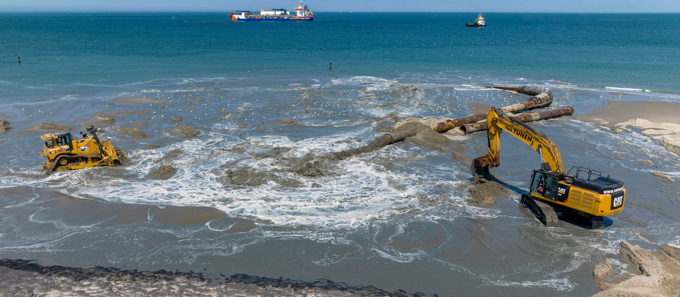
Marktconsultatie Onderzoeken Conflictperiode Kustlijnzorg

Slide 2
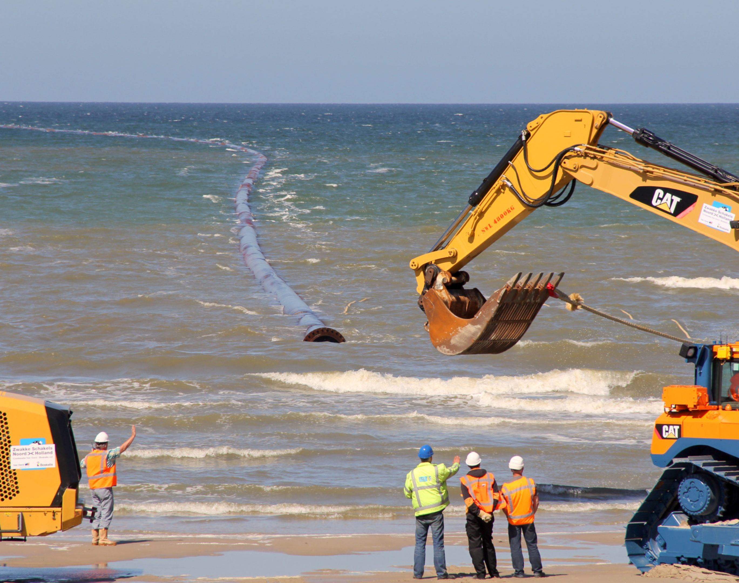
Introductie
Edwin Stofbergen

Slide 3
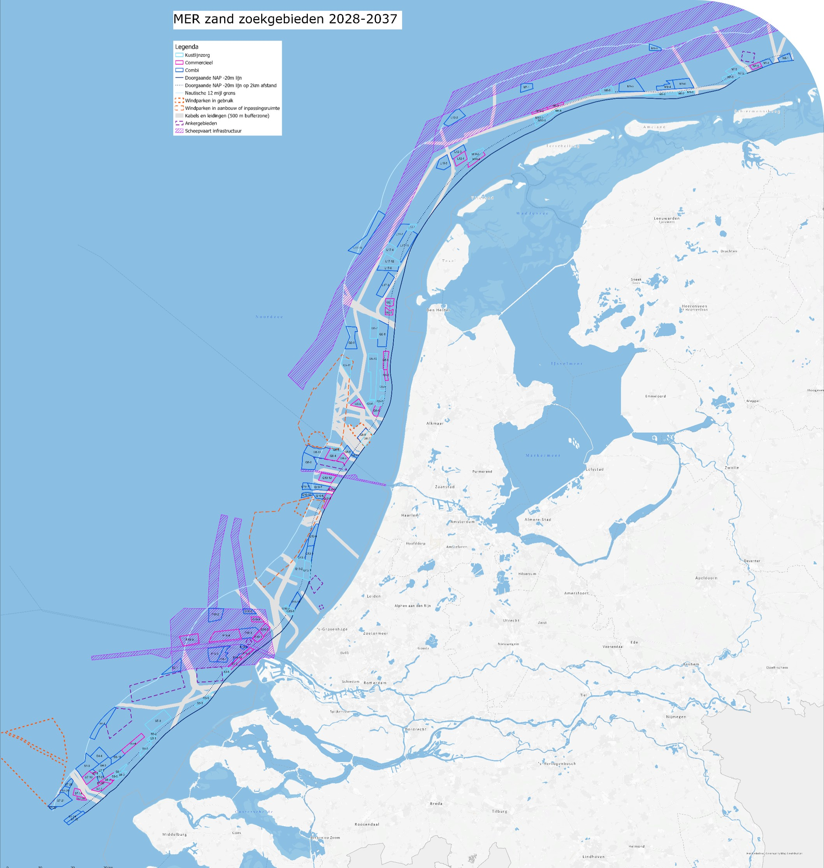
Kustlijnzorg
Meerjarige programma
MER zandwinning
DOEL: Markt informeren en consultatie over aanstaande uitvraag

Slide 4
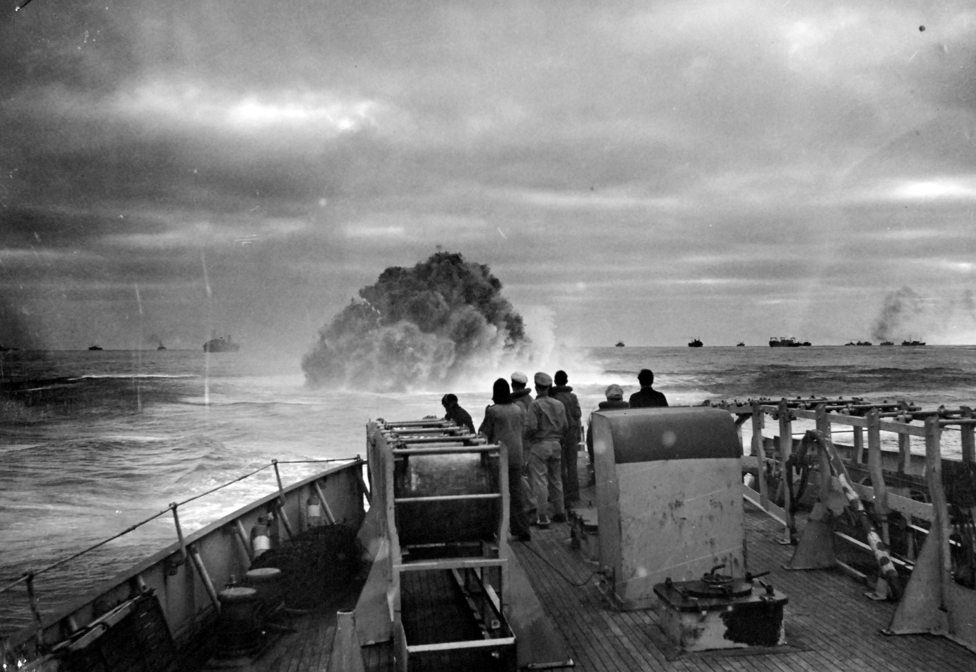
Inhoud
Onderzoeken conflictperiode in projecten
Huidige situatie
Doelstelling vanaf 2027
Opzet van de uitvraag
Vragen

Slide 5
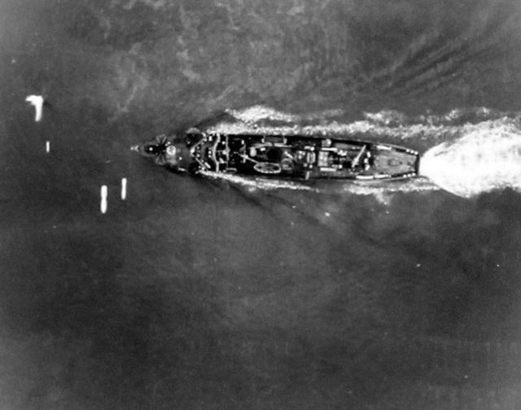
Onderzoeken Conflictperiode Ontplofbare Oorlogsresten
Luuk Arlar

Slide 6
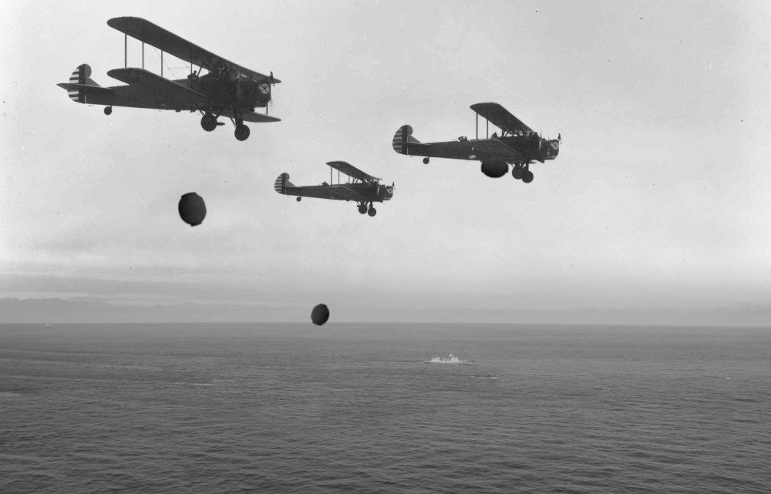
Onderzoeken conflictperiode bij KLZ
Wettelijke verplichting nader onderzoek (art. 4.10 Arbobesluit)
Onderdeel van vergewisplicht en V&G-plan (art. 2.26, 2.28 Arbobesluit)
Kans op aantreffen is onderdeel van risicobepaling in de ontwerpfase (Ontwerp RI&E)
V&G-plan is onderdeel van het aanbestedingsdossier
Opdrachtnemer specificeert en beheerst waar nodig

Slide 7
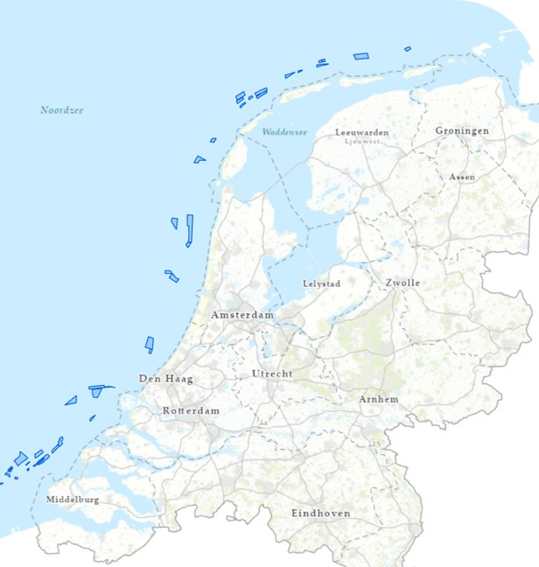
Huidige situatie
Uitvraag onderzoeken als onderdeel van conditionering zandsuppleties
Sinds 2016 ca. 35 onderzoeken uitgevoerd
Meerdere losse aanbestedingen
Kwaliteitsverschillen
Ontwikkeling en verschillen van inzichten
Discussies over:
  Verdacht/onverdacht
  Brongebruik
  Leemten in kennis
  Bruikbaarheid

Slide 8
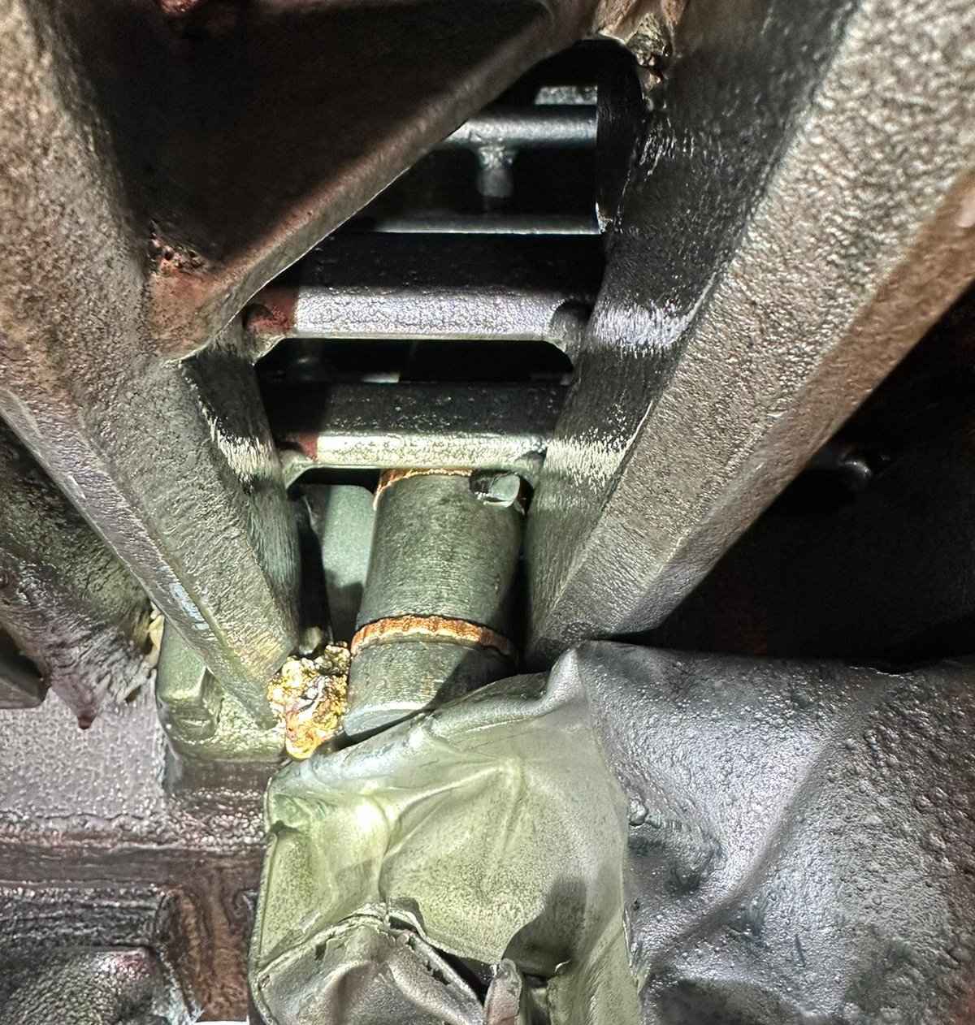
Doelstelling vanaf 2027
Meerjarige samenwerking markt/RWS
Onderzoeken alle zandwinvakken RWS
Gedeeltelijk met vast te stellen deadline
Gezamenlijk optrekken in ontwikkeling onderzoeken conflictperiode op zee
  Big data oplossingen
  Gebruik van overkoepelende studies naar jettisons, torpedo’s etc.
Slim gebruik maken van aangrenzende onderzoeken
Proportionele en onderbouwde afbakeningen

Slide 9
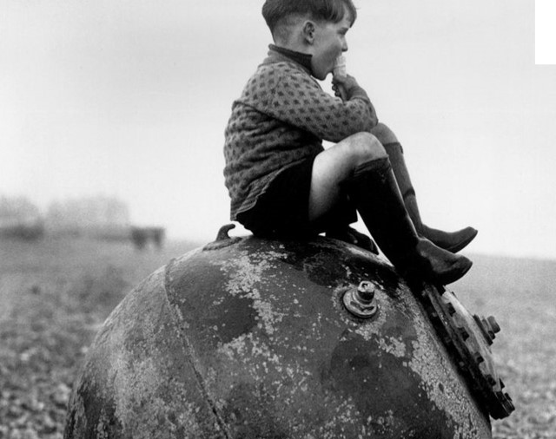
Opzet van de uitvraag
Jan Jaap Tukker

Slide 10
Proces en planning
Inlichtingenbijeenkomst
Beantwoording vragen
door marktpartijen
Verslag marktconsultatie
Start aanbesteding
Activiteit | Datum
Publicatie marktconsultatie op TenderNed | 16-mrt-26
Uiterste datum aanmelden informatiebijeenkomst | 26-mrt-26
Informatiebijeenkomst | 31-mrt-2026
Uiterste datum indienen vragen via berichtenmodule in TenderNed | 7-apr-26
Publicatie vraag en antwoord-document | 16-apr-26
Uiterste datum beantwoording vragenlijst via TenderNed | 30-apr-26
Publicatie verslag via TenderNed | 14-mei-26
Publicatie uitvraag | medio juni 2026
Indiening aanbiedingen | medio oktober 2026
Start opdracht | medio januari 2027

Slide 11
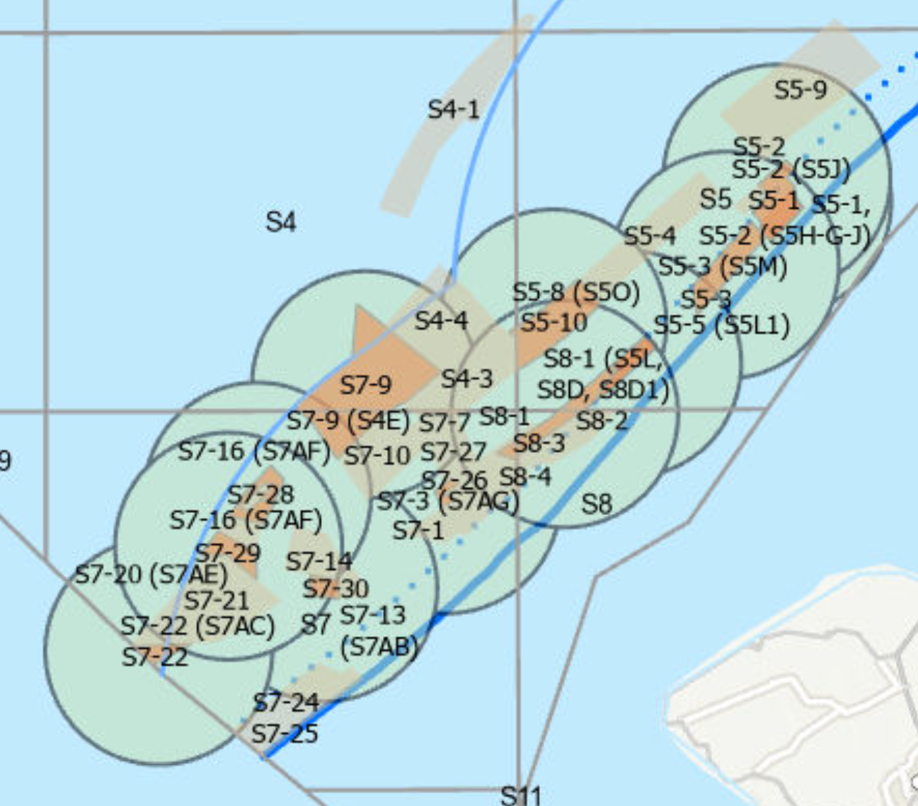
Uitvraag
Overeenkomst met één opdrachtnemer voor minimaal 4 jaar.
Uit te vragen producten:
  Onderzoek Conflictperiode
  Versneld Onderzoek Conflictperiode
  Overige advisering
Planning gekoppeld aan suppletieprogramma
  Versneld Onderzoek Conflictperiode
Notes:
Jan Jaap vanaf hier

Slide 12
Geschiktheidseisen en BPKV
We denken aan de volgende geschiktheidseisen:
  CS-VROO gecertificeerd
  Aantoonbare ervaring met vooronderzoeken op grote wateren
We denken aan de volgende Beste Prijs-Kwaliteitsverhouding (BPKV) criteria:
  Scoren op efficiëntie
  Scoren op brongebruik
  Scoren op analyse en proportionaliteit

Slide 13
Thema “de uitvraag”
Welke kansen ziet u met betrekking tot “de uitvraag”?
Welke risico’s ziet u met betrekking tot “de uitvraag”?
Wat kan Rijkswaterstaat doen om de expertise van de markt op het gebied van Onontplofte Oorlogsresten zo goed mogelijk tot haar recht te laten komen?
Wat zijn voor u potentiële showstoppers en welke maatregelen kan Rijkswaterstaat in uw beleving nemen om deze showstoppers te reduceren of weg te nemen?
Welke belangrijke onzekerheden ziet u en wat zijn mogelijke maatregelen om deze onzekerheid te reduceren?
Wat moet Rijkswaterstaat voor start aanbesteding zeker wel of niet regelen?
Heeft u voldoende capaciteit om deze opdracht in te vullen?

Slide 14
Thema “onderzoek en ontwikkeling”
Veel nieuw te onderzoeken gebieden liggen dichtbij (<3 mijl) reeds onderzochte gebieden. Conclusies van uitgevoerde OC-OO komen op grote lijnen overeen en zijn qua hoofdsoorten OO nagenoeg identiek. Hoe kunnen we slim gebruik maken van eerdere onderzoeken om nieuwe onderzoeken pragmatisch uit te voeren?
Op zee zijn de onzekerheden en leemten in kennis groter dan bij onderzoeken op land. Er wordt wel geargumenteerd dat de Noordzee daarom op alles verdacht is. Andere partijen gaan op basis van bronnenstudie uit van redelijkerwijs aan te treffen OO. Hoe kan tot onderbouwde en proportionele verdachte gebieden worden gekomen?
Diverse partijen zijn bezig met het opstellen van databases en het doen van fundamenteel onderzoek naar de aanwezigheid van OO op zee. Denk hierbij aan specifieke mijnendatabases en onderzoeken naar jettisons. Hoe ziet u de toepassing van deze ontwikkelingen in vooronderzoeken voor zich?

Slide 15
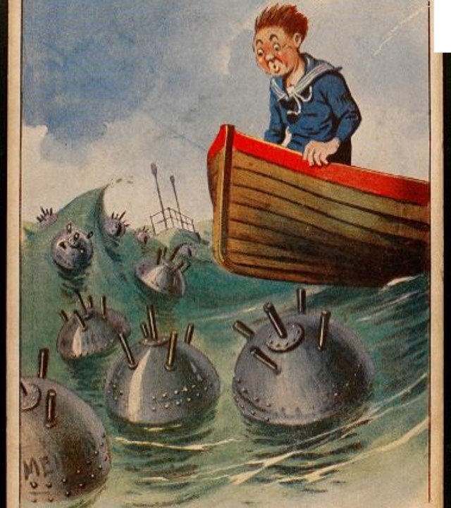
Vragen/opmerkingen

